Slide 1
Cinq problèmes liés au Petit Bridge
On suppose que chaque joueur voit l’ensemble des cartes.
Chacun des joueurs doit jouer au mieux des intérêts de son équipe.
Remarque : Le diaporama vous est proposé en complément du film afin que vous puissiez l’utiliser en classe, en particumier avec un tableau interactif.

Slide 2
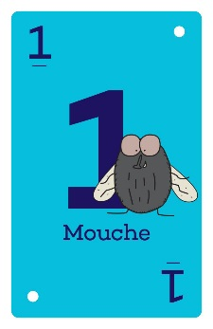
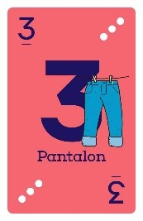
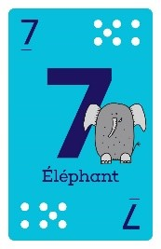
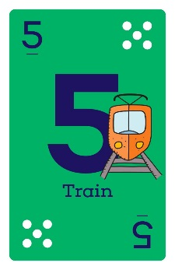
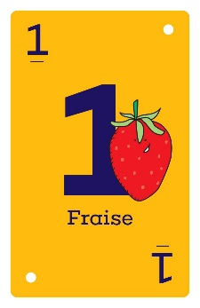
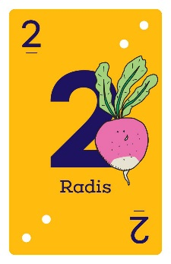
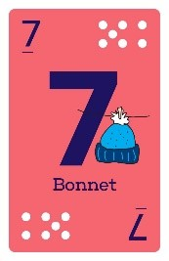
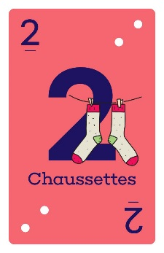
Ex 1 * : Sud (Simon) entame. Comment peut-il gagner les deux levées?

Slide 3
Ex 1 : Sud (Simon) entame. Comment peut-il gagner les deux levées?

Slide 4
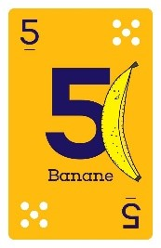
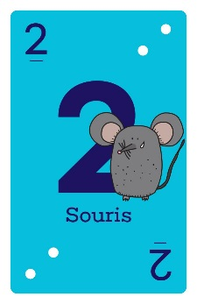
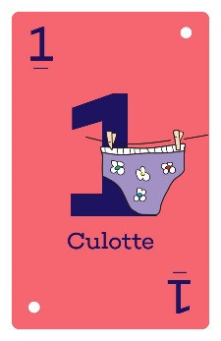
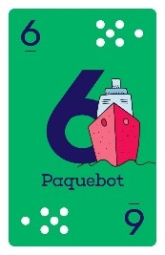
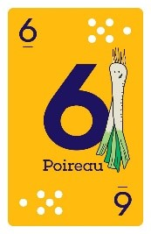
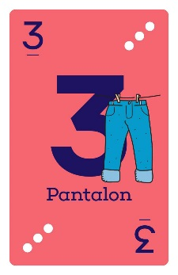
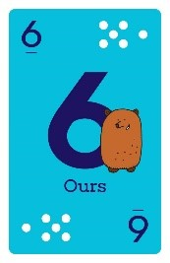
Ex 2 **: Sud (Simon) entame. Comment peut-il gagner les trois levées?

Slide 5
Ex 2 : Sud (Simon) entame. Comment peut-il gagner les trois levées?

Slide 6
Ex 3 : Sud (Simon) entame. Comment peut-il gagner les trois levées?

Slide 7
Ex 3 : Sud (Simon) entame. Comment peut-il gagner les trois levées?

Slide 8
Ex 3 *** : Sud (Simon) entame. Comment peut-il gagner les trois levées?

Slide 9
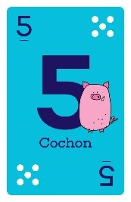
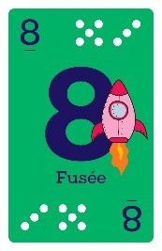
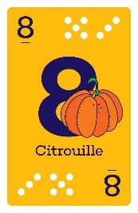
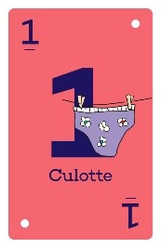
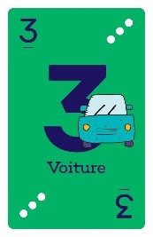
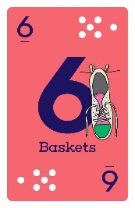
Ex 4 : Fin CP-CE1 **Simon entame. Quelle(s) carte(s) puis-je mettre à Noémie pour que Simon/Noémie puisse gagner deux fois.

Slide 10
Ex 4 : Fin CP-CE1 **Simon entame. Quelle(s) carte(s) puis-je mettre à Noémie pour que Simon/Noémie puisse gagner deux fois.

Slide 11
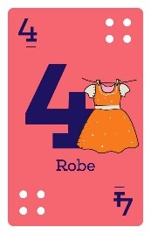
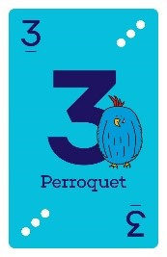
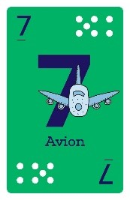
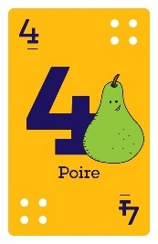
Ex 5 (CE2) ***: remplacer les quatre cartes retournées par l’une des cartes ci-dessous pour que l’équipe Simon/Noémie gagne trois levées quand Simon entame.

Slide 12
Ex 5 (CE2) : remplacer les quatre cartes retournées par l’une des cartes ci-dessous pour que l’équipe Simon/Noémie gagne trois levées quand il entame.

